Slide 1
Hét nap
Zelk Zoltán
Készítette: Pakayné Péter Krisztina

Slide 2
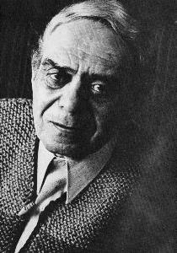
Zelk Zoltán Baumgarten-, József Attila- és Kossuth-díjas magyar költő, prózaíró, 2012-től a Digitális Irodalmi Akadémia posztumusz tagja. Wikipédia
Született: 1906. december 18., Érmihályfalva, Románia
Meghalt: 1981. április 23., Budapest

Slide 6
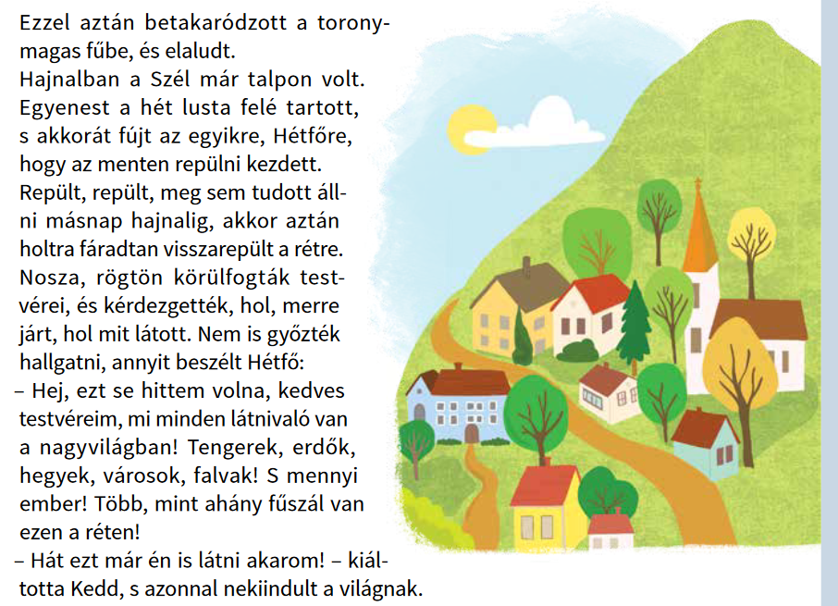

Slide 7
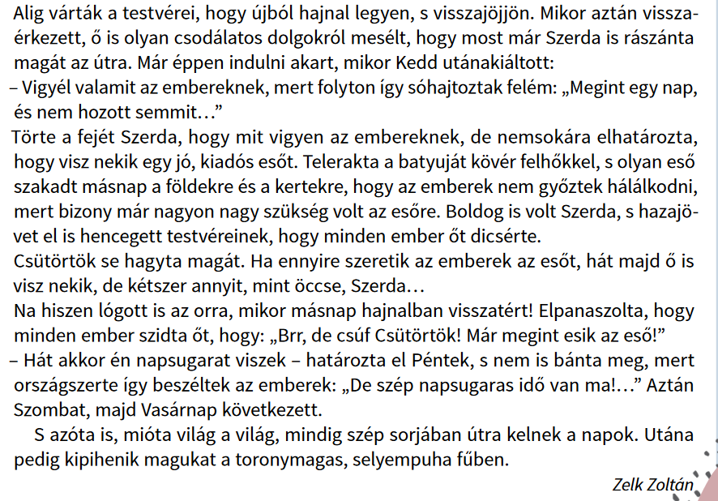

Slide 10
a világvégén is túl egy rét
egyik este
Nap, Hold, csillagok, Vasárnap,
Hétfő, Kedd, Szerda, Csütörtök, Péntek, Szombat
Csak hevertek a fűben, játszadozni sem akartak.

Slide 11
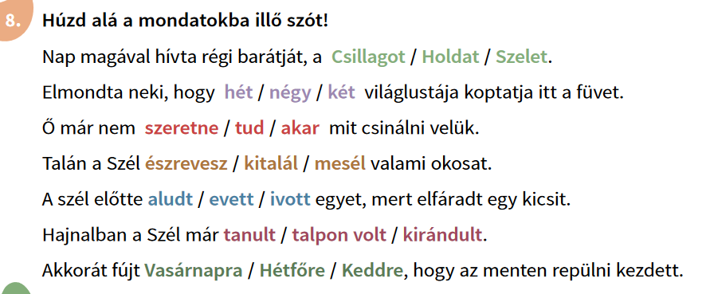

Slide 12
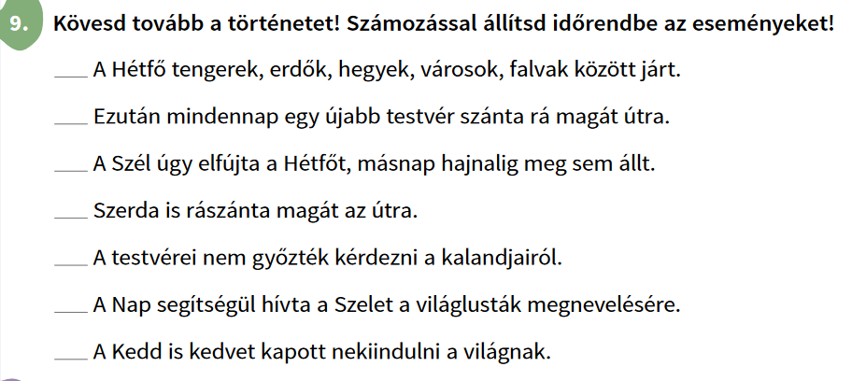
4.
5.
2.
7.
3.
1.
6.

Slide 13
3.
8.
11.
12.
9.
10.
6.
4.
2.
1.
7.
5.

Slide 14
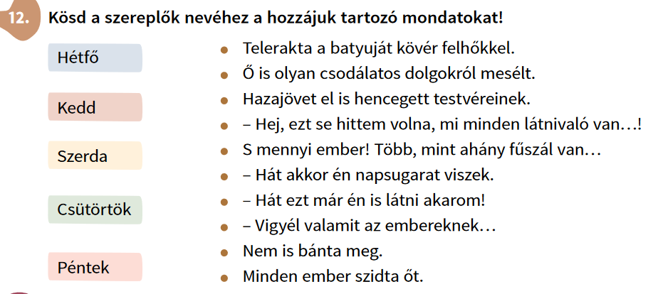

Slide 16
https://www.youtube.com/watch?v=2MMbv-QET_0&t=11s

